Slide 1

Anticipez les besoins en consommation de bâtiments
Projet 4 OpenClassrooms
Réalisée par Salma CHAFAI

Slide 2



Sommaire
Nettoyage et analyse
Modèle final et synthèse
Introduction
Feature engineering et modélisation

Slide 3
Introduction

Slide 4

1- Rappel de la problématique
Le but est d’aider la ville de Seattle qui cherche à atteindre son objectif de ville neutre en émissions de carbone en 2050.
Dans ce projet, on s’intéressera de plus près à la consommation et aux émissions des bâtiments non destinés à l’habitation.
On a à disposition des relevés minutieux qui ont été effectués par les agents de la ville en 2016.

Slide 5
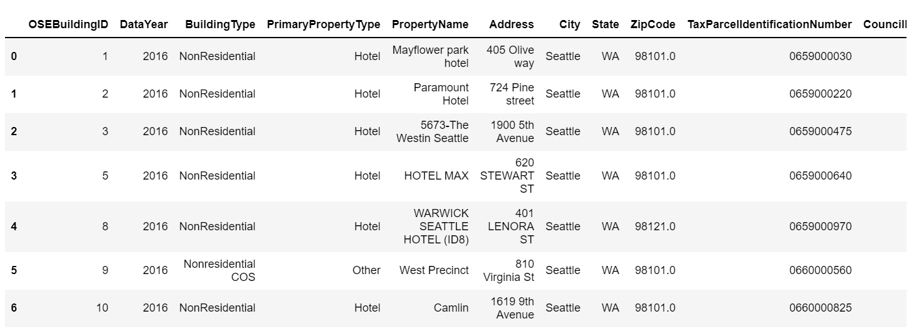
2- Le jeu de données
Le dataset représente certains bâtiments de la ville de Seattle. Il contient 3376 lignes et 46 colonnes. Les colonnes donnent des informations sur les caractéristiques des différents bâtiments tel que le nombre de bâtiments, d’étages, la date de construction.

Slide 6
Nettoyage et analyse

Slide 7
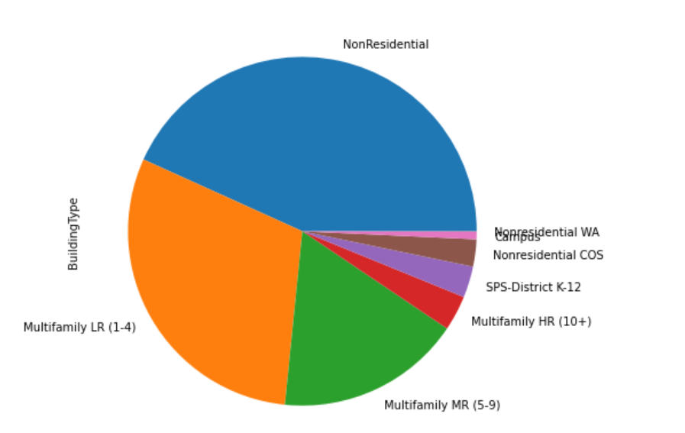
1- Filtrage
Avant de commencer l’étape d’analyse exploratoire et de nettoyage, on filtre sur les bâtiments non destinés à l’habitation et sur les propriétés qui ont satisfait aux exigences d'analyse comparative énergétique pour l'année de déclaration en cours.
On supprime les catégories « Multifamily » et aussi la catégorie « Campus ».
On passe de 3376 lignes à 1523 lignes.

Slide 8
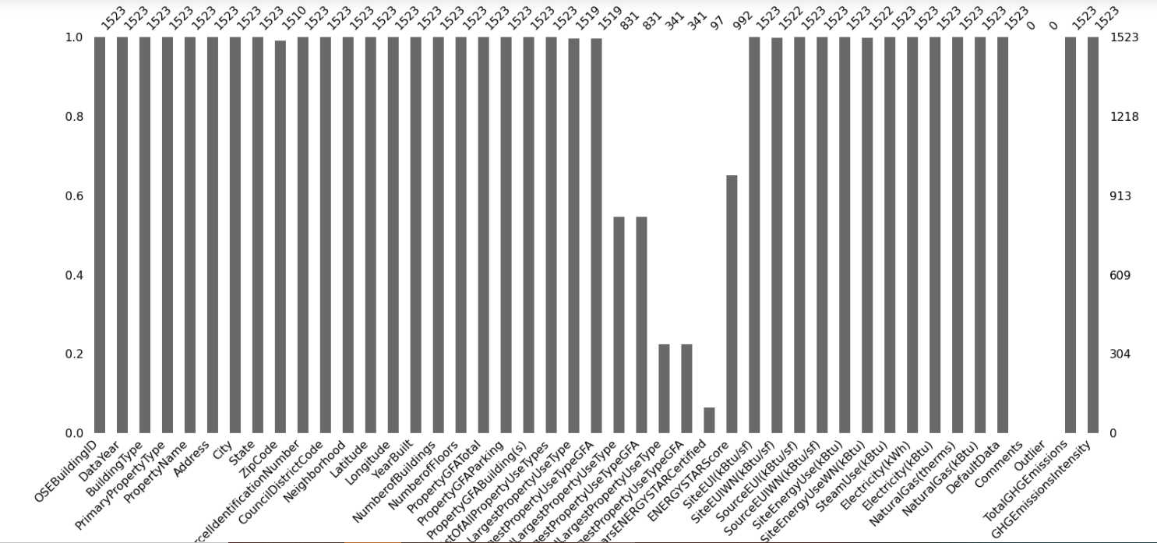
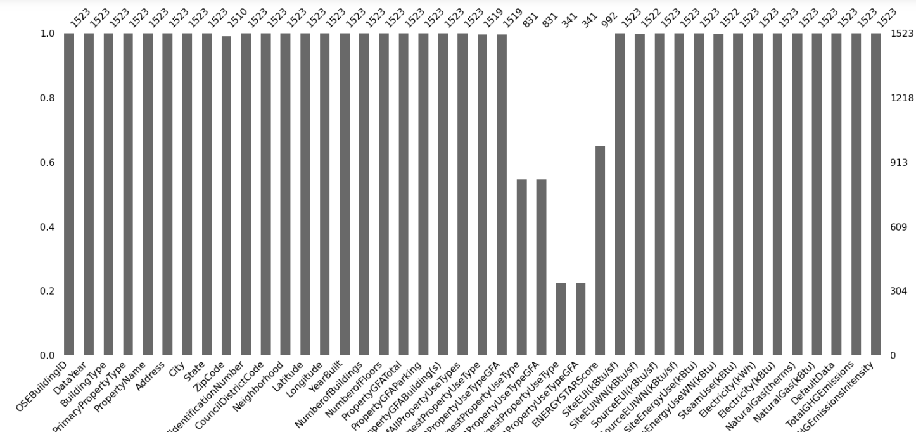
2- Les valeurs manquantes
On remarque qu’on a des colonnes vides et d’autres ont un taux de valeurs manquantes supérieur à 80%.
Dans un premier temps, on commencera par supprimer les variables qui ont un taux de valeurs manquantes supérieur à 80%.
On passe de 46 colonnes à 42 colonnes.
Et après, on garde que les variables utiles pour notre étude telle que les variables qui donnent des renseignements sur les bâtiments par exemple le type de bâtiments, l’année de construction, le nombre d’étages et les différentes surfaces.

Slide 9
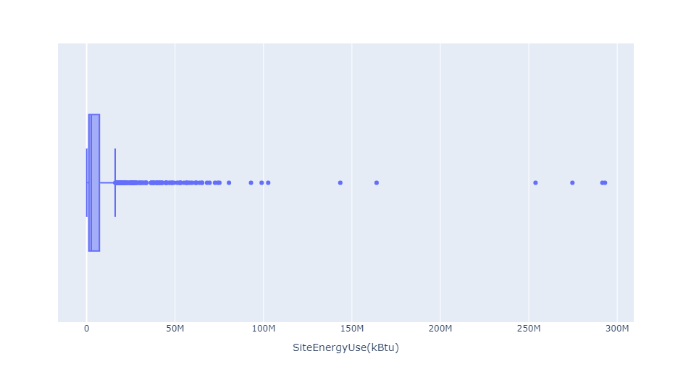
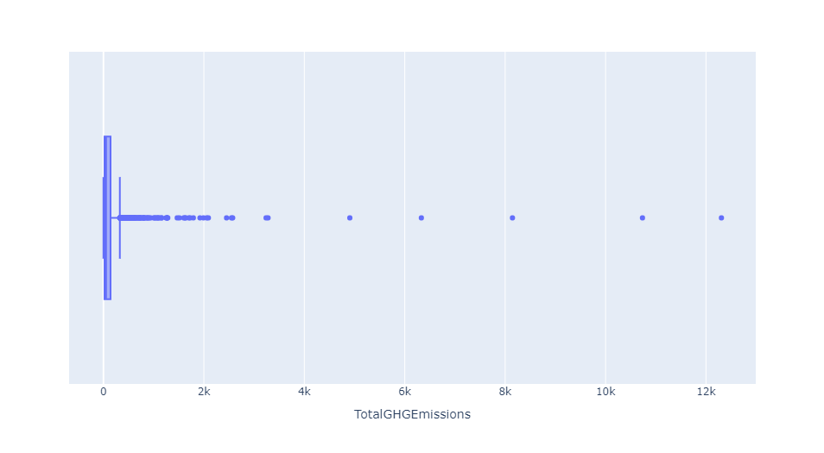
3- Analyse exploratoire
(a) Visualisation des deux variables cibles
On commence par visualiser les deux variables cibleq qui représentent la consommation d’énergie : 'SiteEUIWN(kBtu/sf)’ et les émissions ‘TotatGHGEmissions’ .
On remarque qu’on a des valeurs éloignées à partir de 200M pour l’énergie et 6k pour les émisions.

Slide 10
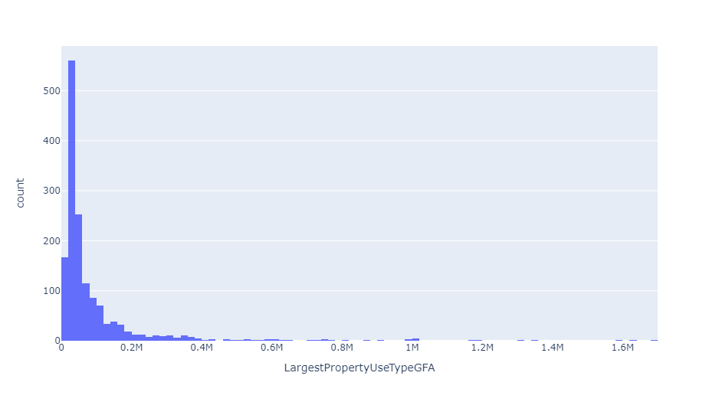
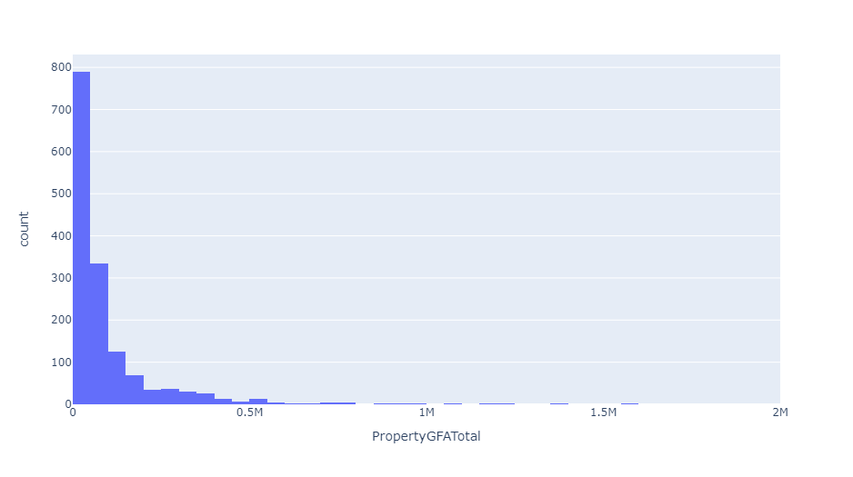
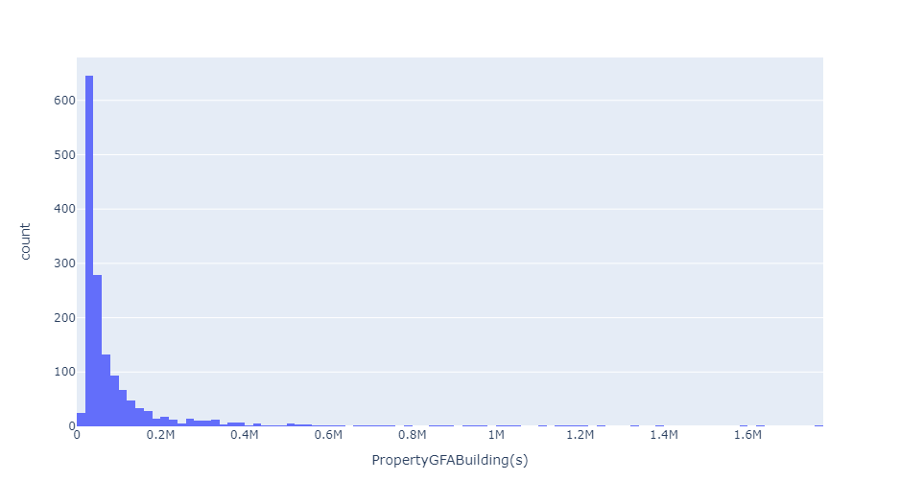
3- Analyse exploratoire
(b) Visualisation des variables numériques
On visualise quelques variables numériques

Slide 11
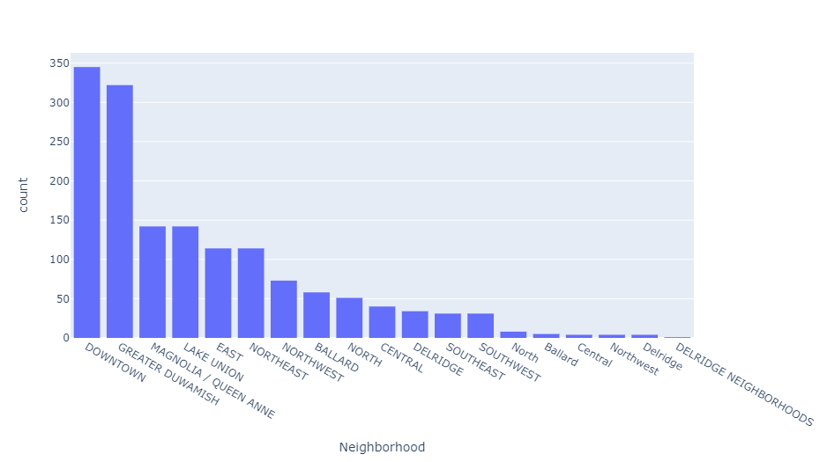
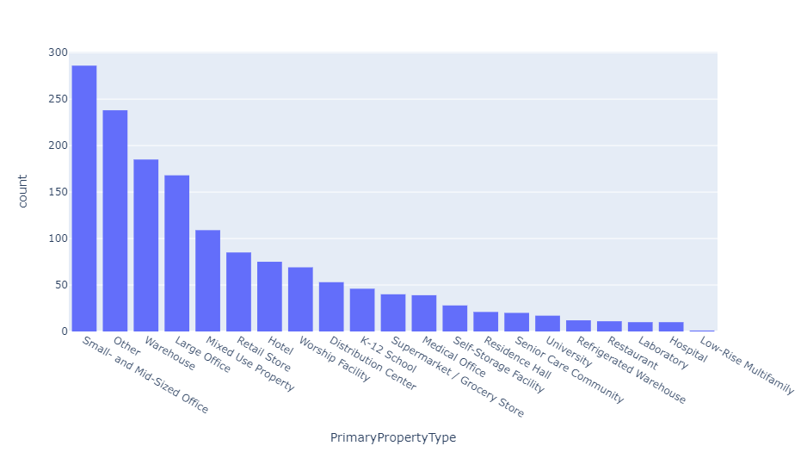
3- Analyse exploratoire
(c) Visualisation des variables catégorielles
On visualise quelques variables catégorielles.
On remarque que pour la variable ‘Neighborhood’, y a des catégories qui se répètent ou qui sont en minuscles qu’on va regrouper par la suite dans la partie nettoyage pour éviter la redondance.

Slide 12
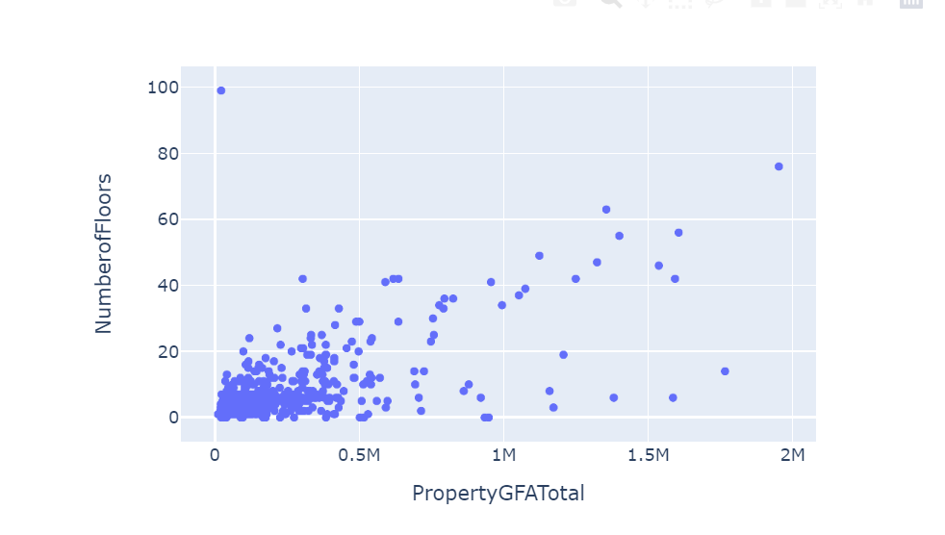
3- Analyse exploratoire
(d) Les relations entre les variables entre elles
On prend l’exemple de la variable ‘PropertyGFATotal’ avec la variable ‘NumberofFloors’.
On remarque que quand le nombre d’étages d’un bâtiment augmente, la surface total augmente. On remarque aussi qu’il y a des valeurs aberrantes.

Slide 13
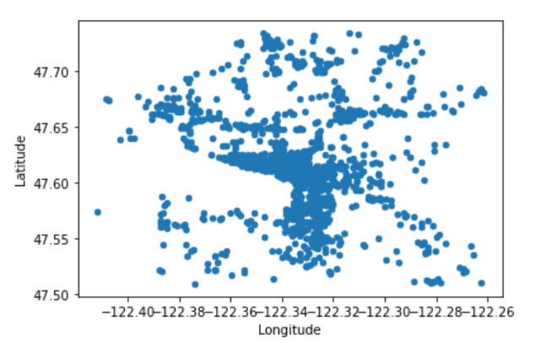
3- Analyse exploratoire
(e) Les variables Latitude et Longitude
On remarque qu’on a une variété des bâtiments qui sont dispersés.

Slide 14
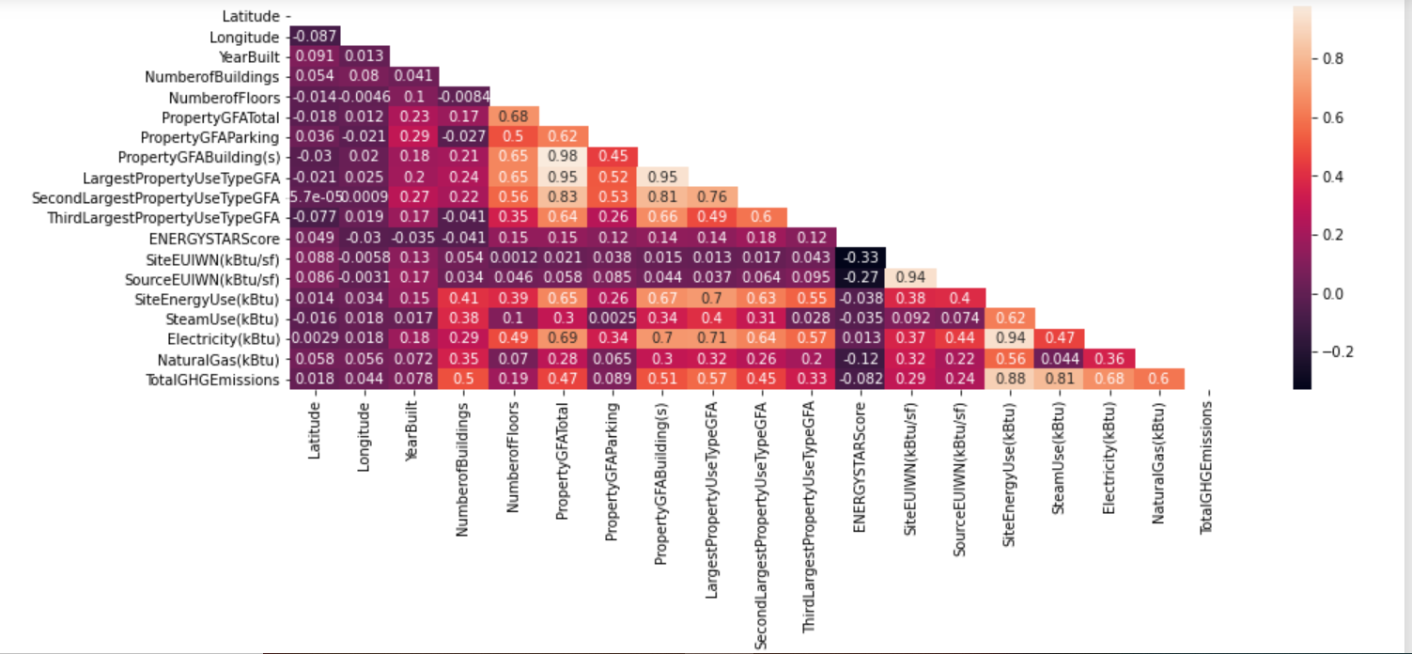
3- Analyse exploratoire
(f) Corrélation
On remarque par exemple que la variable ‘PropertyGFATotal’ est très corrélée avec les variables 'PropertyGFABuilding(s)’, 'LargestPropertyUseTypeGFA’ et 'SecondLargestPropertyUseTypeGFA’.

Slide 15
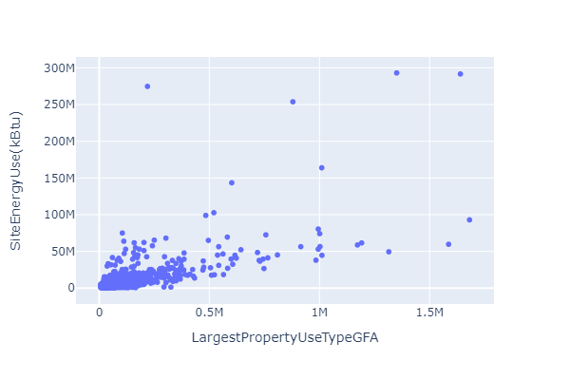
4- Nettoyage
(a) Les outliers
On commence par supprimer les valeurs aberrantes qu’on a pu détecter grâce à la visualisation des scatter plots et des exigences métiers. Par exemple, on supprime la consommation d’énergie qui est négative.

Slide 16
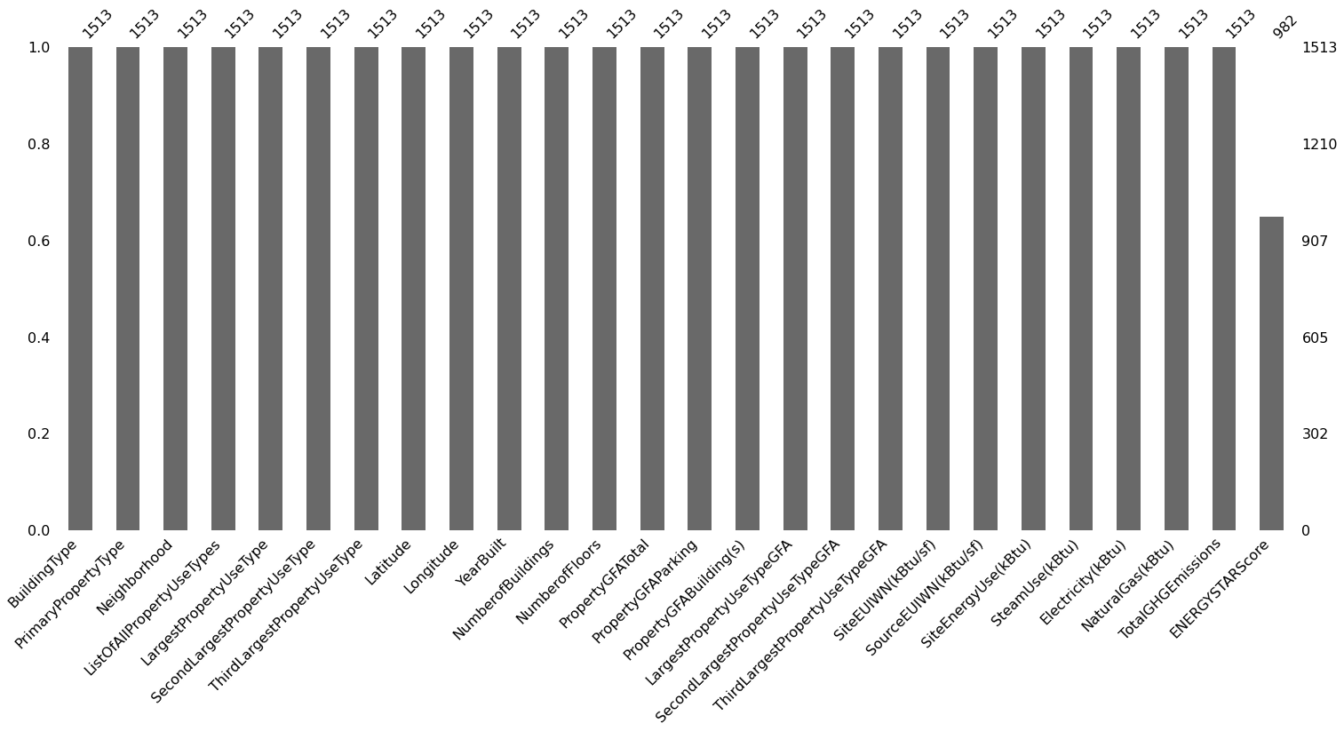
4- Nettoyage
(b) Les valeurs manquantes
On impute les valeurs numériques par la moyenne et les variables catégorielles par la valeur la plus fréquente.
On laisse la variable ‘ENERGYSTARScore’. On testera son utilité dans la partie modélisation sur les bâtiments qui ont une valeur non null pour cette variable.

Slide 17
Features engineering et modélisation

Slide 18
1- Preprocessing
Les étapes suivies pour la modélisation :
Séparation du jeu de données en X (features) et y (target) .
Encodage des variables catégorielles en utilisant OneHotEncoder.
Normalisation des variables numériques en utilisant MinMaxScaler.
Division du jeu de données en train et test set.

Slide 19
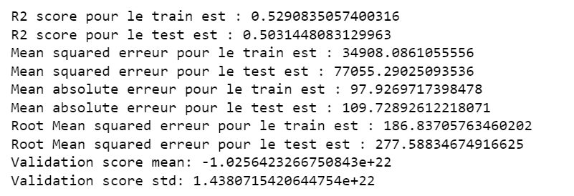
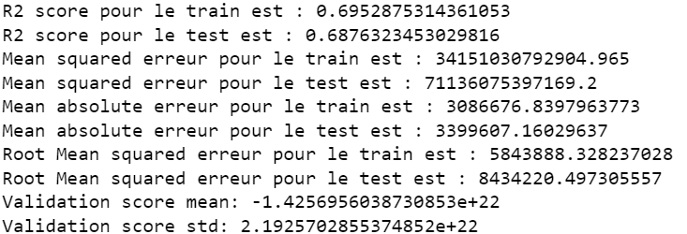
2- Premier modèle
Prédiction des émissions
Pour commencer, on va tester un modèle baseline qui est le modèle de la régression linéaire. On choisit comme métrique le R2, MSE,RMSE et MAE.
On utilisera RandomSearchCv pour optimiser les paramètres du modèle.
Prédiction de la consommation d’énergie

Slide 20
3- Feature engineering
Regroupement des catégories les moins présentes dans le jeu de données dans une catégorie appelée « Other ».
Création de la variable « Age » qui représente l’âge des bâtiments.
Création de la « Ratio_Building » qui représente la proportion de la surface des bâtiments par rapport à la surface totale.
Création de la variable « Ratio_Parking » qui représente la proportion de la surface des parkings par rapport à la surface totale.
Création de la variable «SurfacePerFlor» qui représente la surface total divisé par chaque étage du bâtiment.
Passage au log des variables cibles.

Slide 21
4- Autres modèles
Modélisation de plusieurs modèles linéaires et ensemblistes : Régression linéaire, Ridge, Lasso, ElasticNet, SVR (Support Vecteur Machine pour la régression), KNN (K-plus proches voisins), Arbre de décision, Gradient Boosting, forêt aléatoire et XgBoost.
Utilisation de RandomSearchCV pour chercher les meilleures paramètres de chacun des modèles.

Slide 22
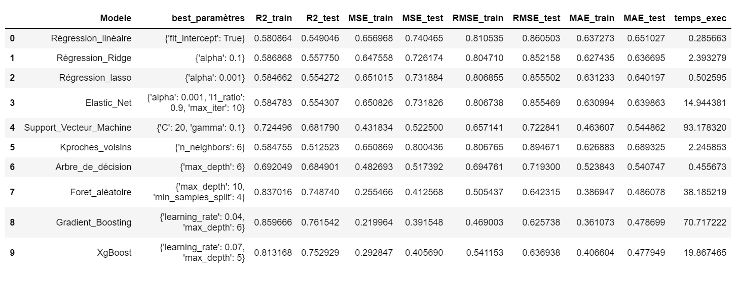
La prédiction de la consommation d’énergie
On remarque que les modèles ensemblistes donnent de bons résultats par rapport aux modèles linéaires.
On choisit de garder XgBoost comme modèle final.

Slide 23
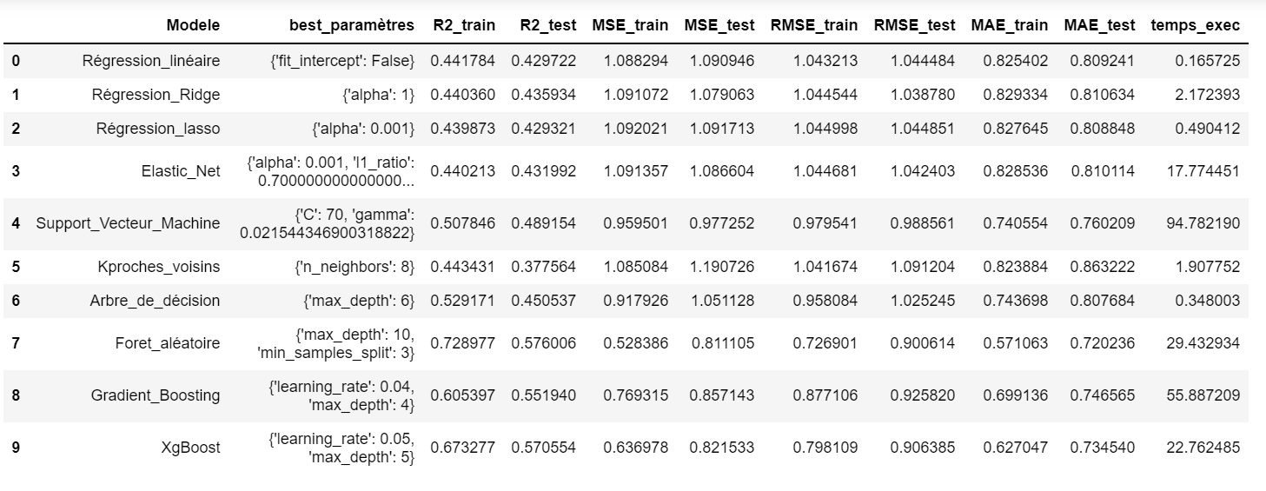
La prédiction des émissions
On remarque que les modèles ensemblistes donnent de bons résultats par rapport aux modèles linéaires.
On choisit de garder XgBoost comme modèle final.

Slide 24
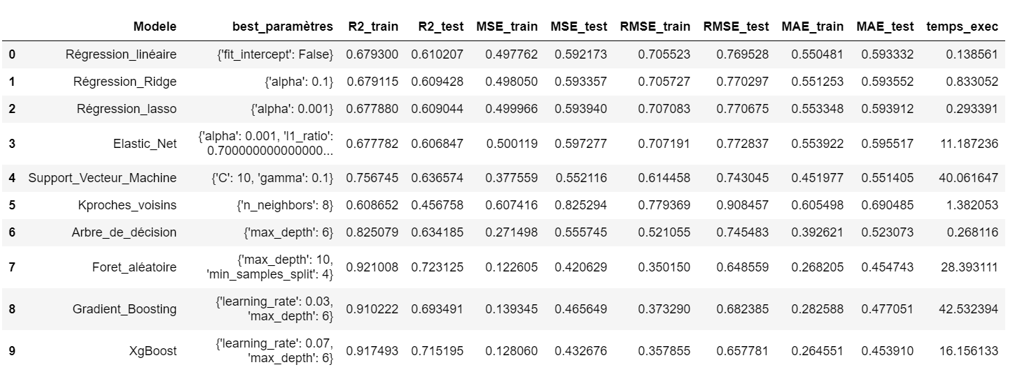
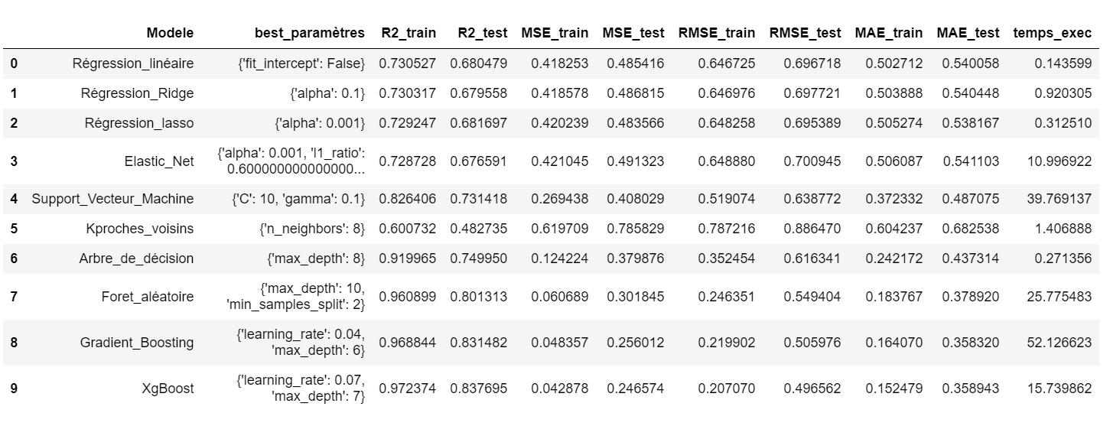
L’utilité de la variable ENERGYSTARScore pour la consommation d’énergie
On rajoute à notre jeu de données la variable « ENERGYSTARScore » et on supprime les bâtiments qui ont des valeurs manquantes puis on reteste pour chaque modèle avant et après l’ajout de la variable.

Slide 25
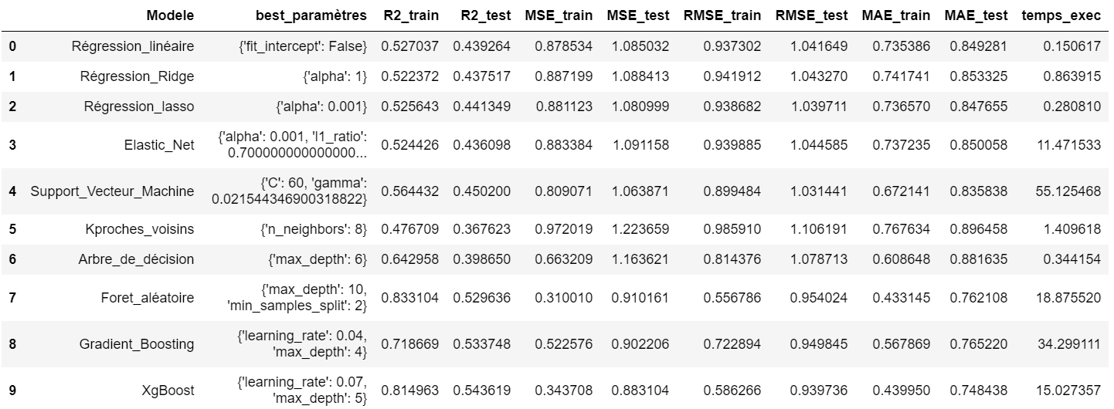
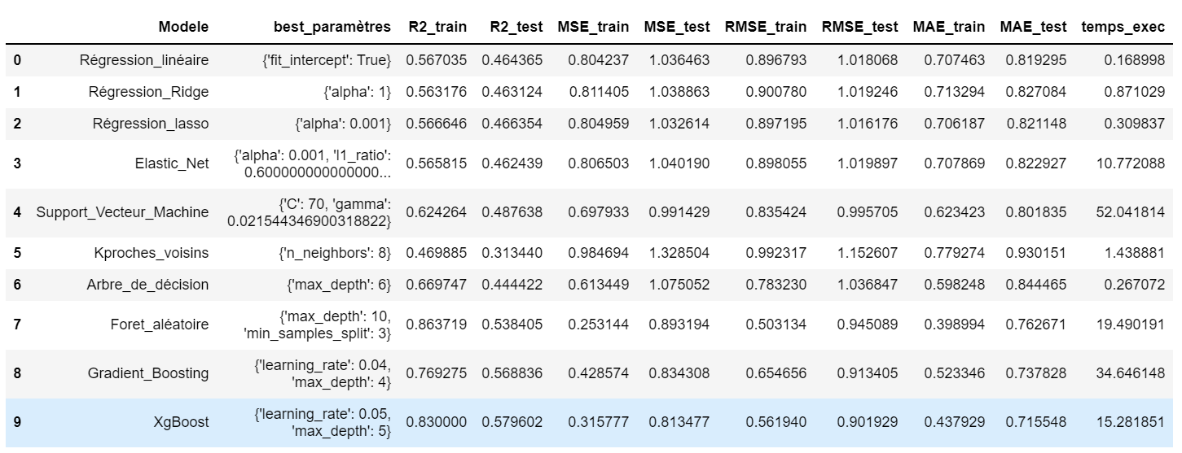
L’utilité de la variable ENERGYSTARScore pour les émissions

Slide 26
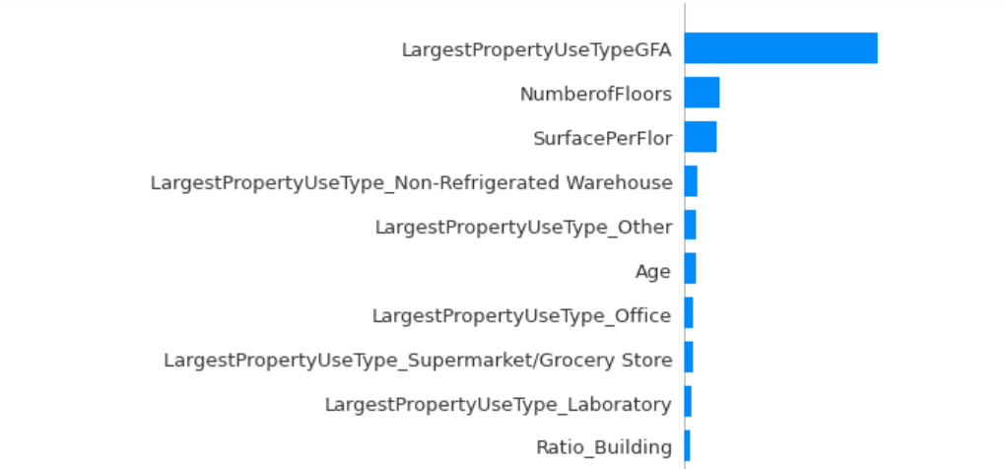
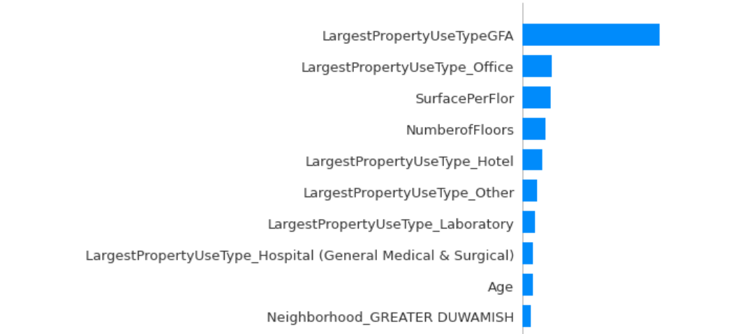
Modèle final avec shap
Pour l’énergie
On reprend notre modèle final le XgBoost avec les meilleurs paramètres et on utilise shap pour voir les variables qui contribuent le plus dans notre modèl final.
Pour l’émission

Slide 27
Conclusion
En guise de conclusion, on peut dire qu’en testant plusieurs modèles, on conclut que les modèles ensemblistes ont de meilleurs performances par rapport aux modèles linéaires.
La variable « ENERGYSTARScore » améliore les scores des modèles mais c’est une variable qui n’est pas facile à calculer. En plus, on a des bâtiments qui n’ont pas de renseignements pour cette variable là.
Les perspectives :
  Avoir plus de données, on avait que 1523 lignes après le filtrage sur les bâtiments non destinés à l’habitation.
  Avoir aussi d’autres caractéristiques des bâtiments.

Slide 28
Merci pour votre attention

